Slide 1
Evolutie
Analoge en homologe
organen

Slide 2
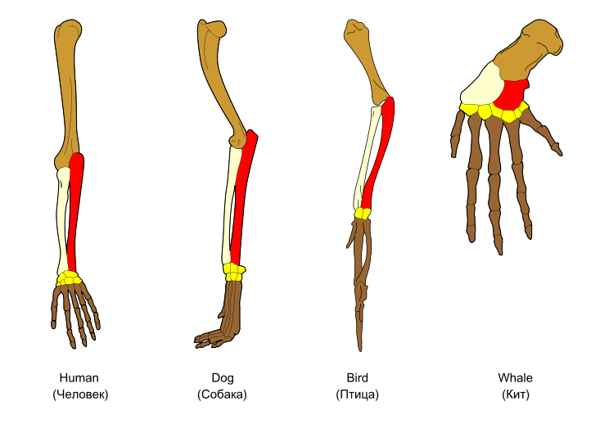
Homologe organen
Organen in twee soorten zijn homoloog, alleen wanneer dezelfde structuur aanwezig was in hun laatste gemeen-schappelijke voorouder
Mens Hond Vogel Walvis
Botten met dezelfde kleur zijn
homoloog, en kwamen dus voor
bij hun gemeemschappelijke
voorouder

Slide 3
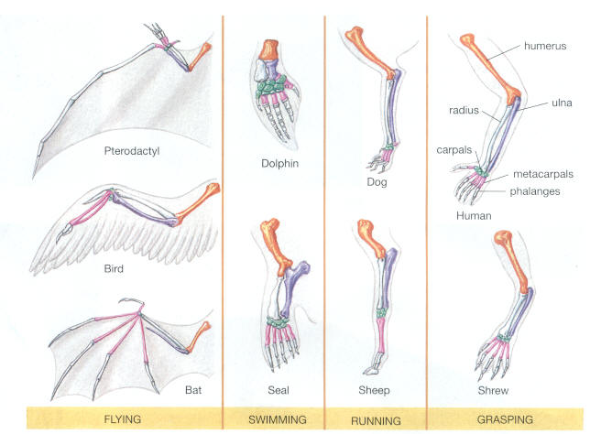
Opperarmbeen
Spaakbeen
Ellepijp
Pterodactylus
Dolfijn
Hond
Mens
Vogel
Vleermuis
Zeehond
Schaap
Spitsmuis
Vliegen Zwemmen Rennen Grijpen
Het hebben van een voorledemaat is dus een homologe eigenschap

Slide 4
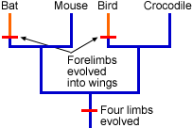
Vleermuis
Muis
Vogel
Krokodil
Voorledematen
evolueerden in
vleugels
Ontstaan van de
vier ledematen
Het hebben van een voorledemaat is dus een homologe eigenschap, omdat een
voorledemaat voorkwam bij hun gemeenschappelijke voorouder

Slide 5
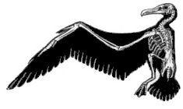
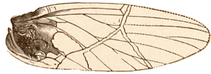
Analoge organen
Een orgaan dat een overeenkomstige functie heeft in twee organismen, maar welke evolutionair onafhankelijk van elkaar zijn ontwikkeld
Voorbeeld: vleugel van vogel en insect hebben beide als functie vliegen,
hun bouwplan is echter volledig verschillend

Slide 6
Analoge organen
Vleugel vleermuis en vogel:
Net hebben we geleerd dat het hebben van een voorledemaat een homologe eigenschap is.
Het hebben van een vleugel is door beide soorten onafhankelijk van elkaar ontwikkeld. Vleermuizen hebben tussen hun ‘vingers’ flappen huid, terwijl vogels juist veren hebben die uitsteken vanaf hun armbotten. Het bouwplan is compleet verschillend en is niet afkomstig van hun gemeenschappelijke voorouder. De vleugelfunctie is dus analoog.

Slide 7
Vleermuis
Muis
Vogel
Krokodil
Voorledematen
evolueerden in
vleugels
Ontstaan van de
vier ledematen
Het hebben van een voorledemaat is dus een homologe eigenschap, omdat een
voorledemaat voorkwam bij hun gemeenschappelijke voorouder.
De vleugelfunctie is dus analoog, want deze komt niet voor bij hun gemeenschappelijke
voorouder,.

Slide 8
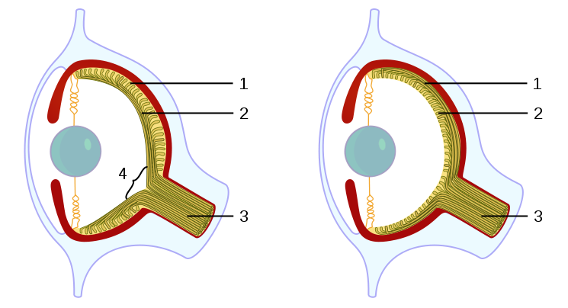
Analoge organen
Gewervelden (links) en octopussen (rechts): ontwikkelden hun oog onafhankelijk van elkaar. Zo zie je bij de gewervelden wel een blinde vlek (4) en bij de octopus niet. Deze organen zijn dus analoge organen.

Slide 9
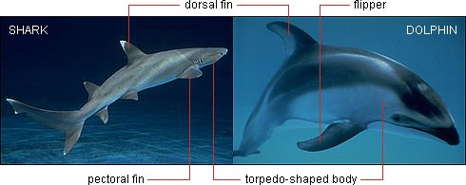
Analoge organen
Rugvin
Flipper
Voorvin
Torpedogevormd lichaam
Haaien en dolfijnen:
Beide hebben vinnen en een gestroomlijnd lichaam. De dolfijnenvin blijkt echter heel anders gebouwd te zijn dan de haaienvin. De organen zijn niet ontstaan uit gelijke oervormen. Ze zijn op elkaar gaan lijken door dezelfde aanpassing, namelijk aan de voortbeweging in water.

Slide 10
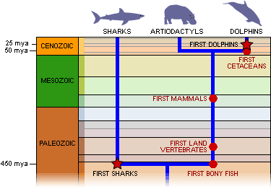

Slide 11
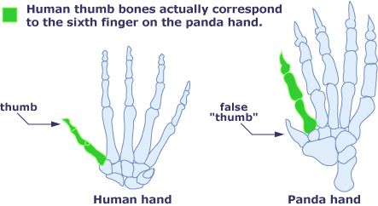
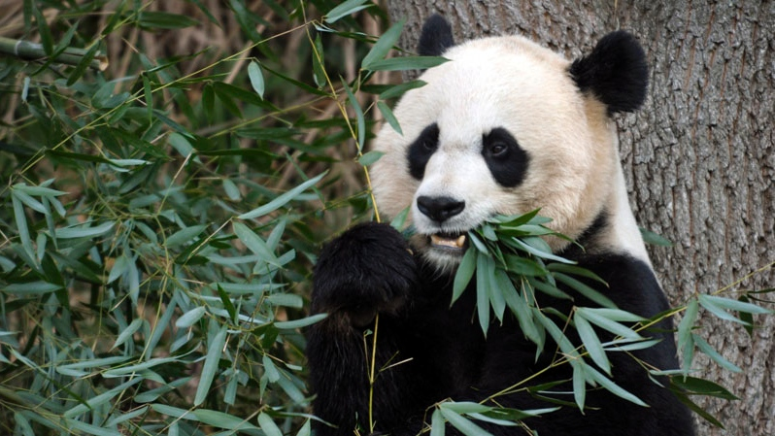
Analoge organen
Duim van mens en panda:
Beide dieren hebben een duim, voor panda’s belangrijk om hun bamboe vast te houden tijdens eten. Wanneer je goed naar onderstaande botten kijkt zie je dat de duim bij beide organismen uit een andere structuur zijn ontstaan. De organen zijn dus analoog.

Slide 12
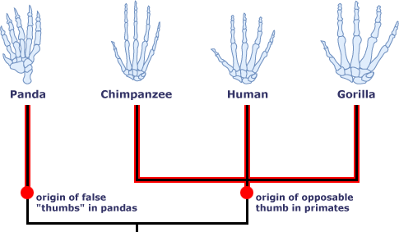
Analoge organen
Panda Chimpansee Mens Gorilla
Startpunt van valse
duim in de panda
Startpunt van duim
bij de primaten

Slide 13
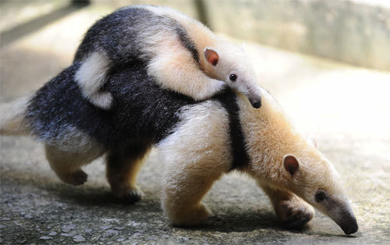
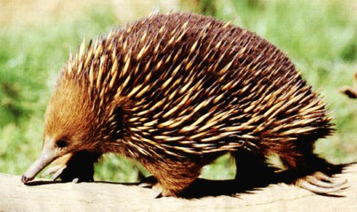
Analoge organen
Miereneter en mierenegel:
Miereneters leven in Midden en Zuid-Amerika en zijn levendbarend. Mierenegels leven in Australië en leggen eieren. Toch komen ze sterk overeen: beide hebben geen tanden, een puntige snuit, een lange plakkerige tong en scherpe gekrulde klauwen.
Miereneter
Gewone mierenegel

Slide 14
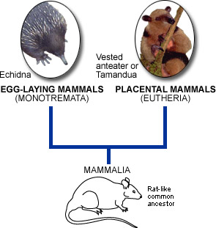
Analoge organen
Miereneter en mierenegel:
Al deze eigenschappen zijn analoog, aangepast aan de omstandigheden om te kunnen eten uit een mierenheuvel. In de afbeelding zie je hun gemeenschappelijke voorouder (een rat-achtig dier).
Eierleggende
zoogdieren
Levendbarende
zoogdieren
Zoogdieren

